Slide 1
文献检索与学术写作
课程作业 答辩
答辩学生：王杰永
指导教师：徐东红

Slide 2
所选方向：
Task scheduling algorithm in edge computing
论文题目：
Task scheduling algorithm in edge computing: Status and prospects

Slide 3


Main Content
1.RESEARCH BACKGROUND
2.EDGE COMPUTING
3. TASK SCHEDULING
4. EXISTING WORK
5. CONCLUSION

Slide 4
1.RESEARCH BACKGROUND

Slide 5

1.RESEARCH BACKGROUND
随着物联网的普及，物联网终端设备所产生的数据量越来越庞大，为了解决这些数据在传输、计算和存储过程中产生的计算负载和数据传输带宽不足的问题，科研人员开始在终端设备上增加数据处理的功能，具有代表性的是移动边缘计算（mobile edge computing，MEC），雾计算（fog computing）和海云计算（cloud-sea computing）。
万物互联时代的到来和智能应用的快速发展使得终端设备的数据量呈现爆发式增长，终端设备硬件的局限性和用户的移动性可能导致服务在稳定性和连续性方面存在问题。

Slide 6
2.EDGE COMPUTING

Slide 7
2.EDGE COMPUTING
通过将一组服务器部署到靠近用户设备的附近，智能设备应用能够方便获得后端计算服务的支持，解决了当前的智能设备的计算存储能力和电源供给不足的问题，又能够使得分配给云端执行的任务延迟不会太高。
边缘计算与云计算的结合将是物联网网络架构发展的趋势，借助边缘服务器接近数据生产者的优势和云服务器的强大的计算、存储能力，将对未来物联网环境所产生的海量数据进行有效的存储和处理。

Slide 8
3. TASK SCHEDULING

Slide 9
3. TASK SCHEDULING
在云计算场景下，任务调度的一般策略是将计算密集型任务迁移到资源充足的计算节点上执行。但是在边缘计算场景下，边缘设备产生的海量数据无法通过现有的带宽资源传输到云计算中心进行集中式计算，且不同边缘设备的计算、存储能力均不相同。因此，边缘计算系统需要根据任务类型和边缘设备的计算能力进行动态调度．
调度包括２个层面：
（1）云计算中心和边缘设备之前的调度；
（2）边缘设备之间的调度．

Slide 10
4. EXISTING WORK

Slide 11
4. EXISTING WORK
在系统中，提前预留资源可以保证大型难以分割的任务得到及时处理，满足任务的实时性需求，保证用户和服务提供商的满意度。
资源预分配涉及到用户的终端设备的任务和边缘计算服务器的资源匹配问题，每条匹配内容可以作为一次资源交易。
从而将边缘计算中在边缘设备与服务器之间的任务调度抽象为用户与服务提供商的交易问题。
首先，终端设备的任务需要充足的资源量来处理。边缘计算服务器的资源量如果不足以满足处理该任务的最低需求量，该任务将会长时间处于等待资源的状态，增加处理时延。
其次，用户和边缘计算服务器提供商都具有个体意识和行为偏好，不同的用户和边缘计算服务器提供商对成本和收益的满意度有不同的评价标准。
最后，作为边缘计算场景中的两个关键角色，用户和边缘计算服务提供商都需要从系统中获益，来维持系统的稳定性和发展，
根据上述假设以及相关经济学理论，使用状态搜索算法减少了候选服务提供商的数量；使用资源块和服务提供商选择算法，进一步明确参与服务的服务提供商、资源块集合以及资源块的数量，大大减少了冗余资源的浪费；使用基于遗传算法的资源与分配算法，从候选的提供商中选出优胜者，为用户提供服务。
4.1基于使用量预测的边缘计算资源与分配算法
Notes:
在系统中，提前预留资源可以保证大型难以分割的任务得到及时处理，满足任务的实时性需求，保证用户和服务提供商的满意度。资源预分配涉及到用户的终端设备的任务和边缘计算服务器的资源匹配问题，每条匹配内容可以作为一次资源交易。

Slide 12
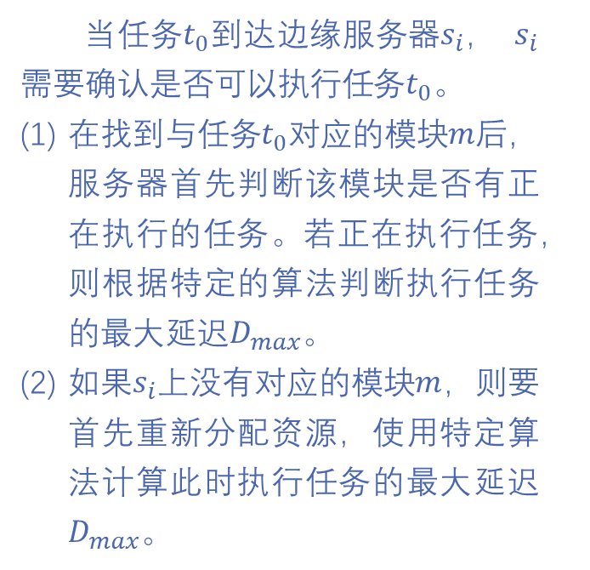

4. EXISTING WORK
为每个模块设置执行任务的最大延迟$D_{max}$。当一个任务到达时，服务器将计算它所使用的预测时间。如果𝐷′高于$D_{max}$，则服务器将查找其他服务器或将任务发送到更高的服务器。由于动态地创建虚拟机会导致系统资源被重新分配，这一过程中遵守的约束条件是，重新分配资源后，不能使服务器中正在运行的虚拟机中任务超过最大延迟时间。
当任务$t_{0}$到达边缘服务器$s_{i}，$ $s_{i}$需要确认是否可以执行任务$t_{0}。$
在找到与任务$t_{0}对应$的模块$m后$，服务器首先判断该模块是否有正在执行的任务。若正在执行任务，则根据特定的算法判断执行任务的最大延迟$D_{max}$。
如果$s_{i}$上没有对应的模块$m$，则要首先重新分配资源，使用特定算法计算此时执行任务的最大延迟$D_{max}$。
4.2基于延迟感知的边缘计算任务调度策略
Notes:
在系统中，提前预留资源可以保证大型难以分割的任务得到及时处理，满足任务的实时性需求，保证用户和服务提供商的满意度。资源预分配涉及到用户的终端设备的任务和边缘计算服务器的资源匹配问题，每条匹配内容可以作为一次资源交易。

Slide 13

4. EXISTING WORK
将任务调度完全抽象为一个多目标规划的数学问题。
在某一时刻一个边缘节点接收到的任务数为$n$,表示为$T_{N}=\left(t_{n_{1}},t_{n_{2}},…,t_{n_{n}}\right)$。任务$i$对于资源的需求描述为$\left(d_{cpui},d_{gpui},d_{memi}\right)。$其中$d_{cpui}$表示该任务对于CPU的需求，$d_{gpui}$表示该任务对于GPU的需求，$d_{memi}$表示该任务对于内存的需求；而该节点需要将这些任务合理分配至其所在的边缘网络当中，边缘网络中可分配的计算节点数量为$m$,表示为$P_{M}=\{p_{m1},p_{m2},…,p_{mm}\};$节点$j$中可用的资源描述为$\left(r_{cpuj},r_{gpuj},r_{memj}\right)$其中$r_{cpuj}$表示该节点CPU可用量，$r_{gpuj}$表示该节点GPU的可用量，$r_{memj}$表示该节点内存的可用量。
最后，根据负载节点的负载不均衡度与设置启发式因子，将问题抽象为多目标规划的问题。
对于多目标规划，从数学角度上考虑，可以采用蚁群算法求解。
4.3基于改进蚁群算法的任务调度算法

Slide 14


4. EXISTING WORK
该问题与4.3类似，同样将任务调度完全抽象为数学模型去计算。
使用$x_{ij}$表示数据流处理应用$s_{i}$的数据消费者是否为$d_{j}，$是则$x_{ij}=1$，否则$x_{ij}=0$。
假设每个任务只能部署在单个节点，有$N个$流处理应用(任务)需要部署，共有$M个$计算节点。则有以下约束：
$$\sum_{j=1}^{M}{x_{ij}=1;∀i∈\left\{1,2,…,N\right\}}$$
由于不同的任务会竞争带宽资源，因此要考虑计算节点间的带宽限制。
使用$P_{ij}^{k}表示$应用$s_{i}部署$在节点$d_{j}上$时，节点$d_{k}为支持$应用$s_{i}所$消耗的带宽。由于每一个计算节点消耗带宽不应超过该节点所能提供的带宽$U_{j}$。
所以有如下约束：
$$\sum_{i=1}^{N}{\sum_{k=1}^{M}{\left(x_{ik}P_{ik}^{j}\right)}}≤U_{j};$$
$$∀j∈\{1,2,…,M\}$$
最后，表示出了约束问题的总目标，系统的总时延最小：
$$\min_{x}{V=\sum_{i=1}^{N}{\sum_{j=1}^{M}{x_{ij}}}L_{ij} }$$
该约束问题被证明是一个NP难的问题，于是通过FFS（Find Feasible Solution)与基于局部搜索的IPFS算法，找到了问题的较优可行解。
4.4面向实时流数据处理的边缘计算资源调度算法

Slide 15
5. CONCLUSION

Slide 16
5. CONCLUSION
综上所述，动态调度的目标是为应用程序调度边缘设备上的计算资源，以实现数据传输开销最小化和应用程序执行性能的最大化。设计调度程序时应该考虑：任务是否可拆分可调度、调度应该采取什么策略、哪些任务需要调度等。
动态调度需要在边缘设备能耗、计算延时、传输数据量、带宽等指标之间寻找最优平衡。根据目前的工作，如何设计和实现一种有效降低边缘设备任务执行延迟的动态调度策略是一个急需解决的问题．

Slide 17
答辩完毕，感谢老师指导
POWERPOINT OF GRADUATION TEPLY
答辩学生：王杰永
指导教师：徐东红

